Slide 1
PROCENTA – VÝPOČET POMOCÍ TROJČLENKY

Slide 2
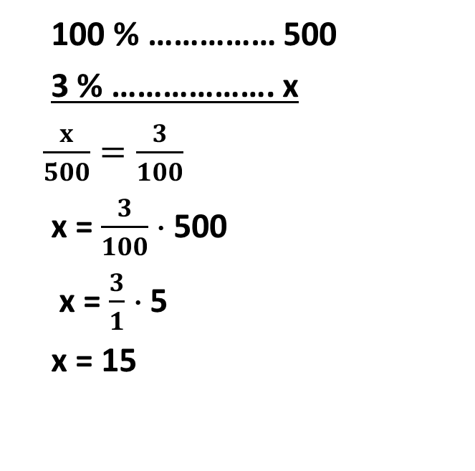
Výpočet procentové části
Př.: Vypočítejte 3 % z 500.
Pomocí 1%:
Pomocí trojčlenky:
100 % ……….. 500
1 % …………… 500 : 100 = 5
3 % …………… 3 ⋅ 5 = 15
100 % …………… 500
3 % ………………. x
$\frac{x}{500}=\frac{3}{100}$
x = $\frac{3}{100}$ ⋅ 500
x = $\frac{3}{1}$ ⋅ 5
x = 15

Slide 3
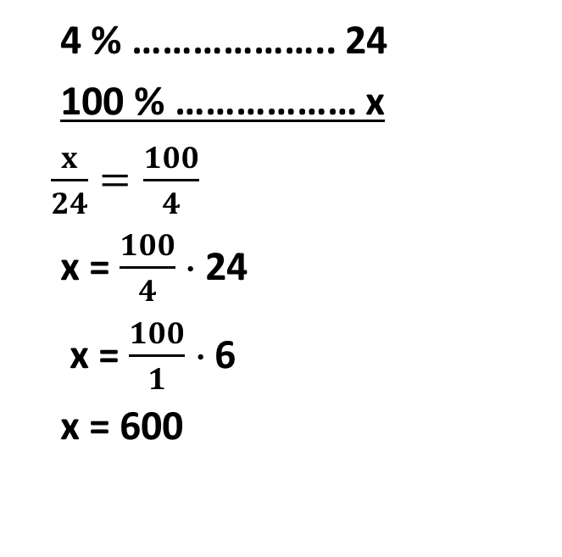
Výpočet základu
Př.: Určete číslo, ze kterého 4 % je 24.
Pomocí 1%:
Pomocí trojčlenky:
4 % ……….. 24
1 % …………… 24 : 4 = 6
100 % …………… 100 ⋅ 6 = 600
4 % ……………….. 24
100 % ……………… x
$\frac{x}{24}=\frac{100}{4}$
x = $\frac{100}{4}$ ⋅ 24
x = $\frac{100}{1}$ ⋅ 6
x = 600

Slide 4
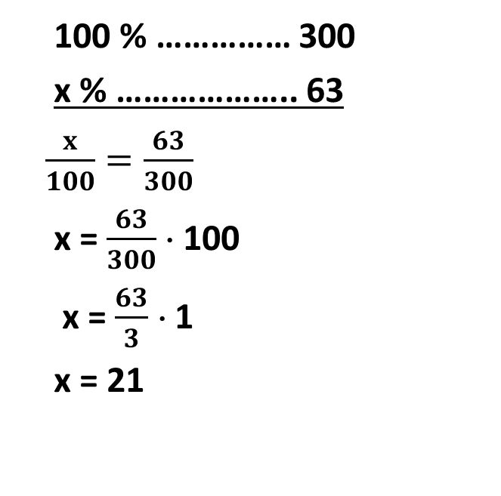
Výpočet počtu procent
Př.: Kolik procent ze 300 je 63.
Pomocí 1%:
Pomocí trojčlenky:
100 % ……….. 300
1 % …………… 300 : 100 = 3
p % …………… 63
p = 63 : 3 = 21 %
100 % …………… 300
x % ……………….. 63
$\frac{x}{100}=\frac{63}{300}$
x = $\frac{63}{300}$ ⋅ 100
x = $\frac{63}{3}$ ⋅ 1
x = 21

Slide 5
  Zvolte si způsob výpočtu, který Vám vyhovuje a vyřešte následují úlohy:
Bronz je slitina mědi (88 %) a cínu (12 %). Kolik kg mědi a kolik kg cínu je obsaženo v 0,25 kg bronzové medaile?
Z písemné práce měli jedničku 3 žáci, což bylo 15 % všech žáků ve třídě. Kolik žáků chodí do třídy?
Statistika uvádí, že ve Slovinsku u pobřeží je průměrně 250 dní v roce slunečné počasí. Kolik je to procent z celého roku?

Slide 6
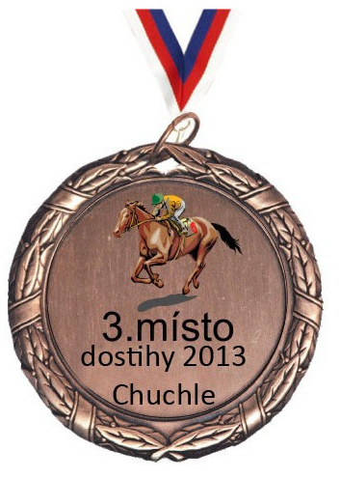
Bronz je slitina mědi (88 %) a cínu (12 %). Kolik kg mědi a kolik kg cínu je obsaženo v 0,25 kg bronzové medaile?
pomocí trojčlenky:
x ...
88 %
0,25 kg ...
100 %
0,25 .
88
x =
= 0,22
100
x = 0,22 kg mědi
cínu ... 0,25 – 0,22 = 0,03 kg
V 0,25 kg bronzu je 0,22 kg mědi a 0,03 kg cínu.
pomocí 1 %:
100 % ………. 0,25 kg
1 % ………… 0,25 : 100 = 0,0025 kg
88 % ………. 88 ⋅ 0,0025 = 0,22 kg (mědi)
12 % ………. 12 ⋅ 0,0025 = 0,03 kg (cínu)

Slide 7

Z písemné práce měli jedničku 3 žáci, což bylo 15 % všech žáků ve třídě. Kolik žáků chodí do třídy?
pomocí trojčlenky:
3 žáci ...
15 %
x ...
100 %
100 .
3
x =
= 20
15
x = 20 žáků
Do třídy chodí 20 žáků.
pomocí 1 %:
15 % …………….… 3
1 % ………………… 3 : 15 = 0,2
100 % ……………. 100 ⋅ 0,2 = 20 žáků

Slide 8
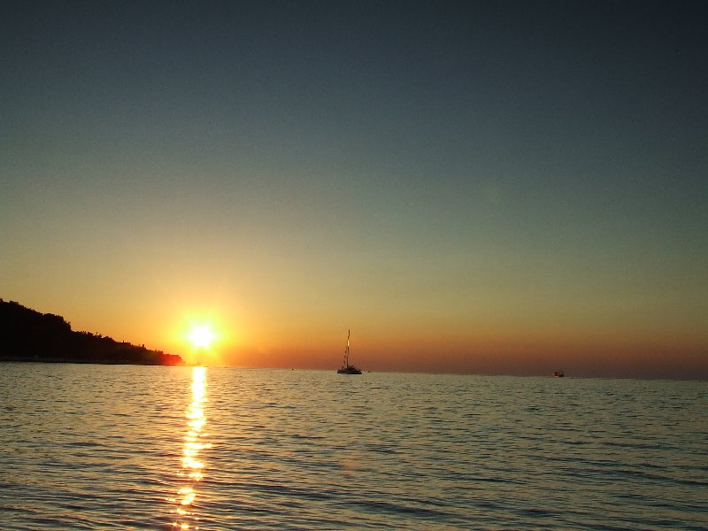
Statistika uvádí, že ve Slovinsku u pobřeží je průměrně 250 dní v roce slunečné počasí. Kolik je to procent z celého roku?
pomocí trojčlenky:
365 ...
100 %
250 ...
x
100 .
250
x =
= 68,5 %
365
x = 68,5 %
U pobřeží Slovinska je přibližně 68,5 % slunečních dní.
pomocí 1 %:
100 % ………. 365 dní
1 % ………….. 365 : 100 = 3,65
p % ………….. 250 dní
p = 250 : 3,65 = 68,5 %

